Slide 1
按鈕開關- IF指令

Slide 2
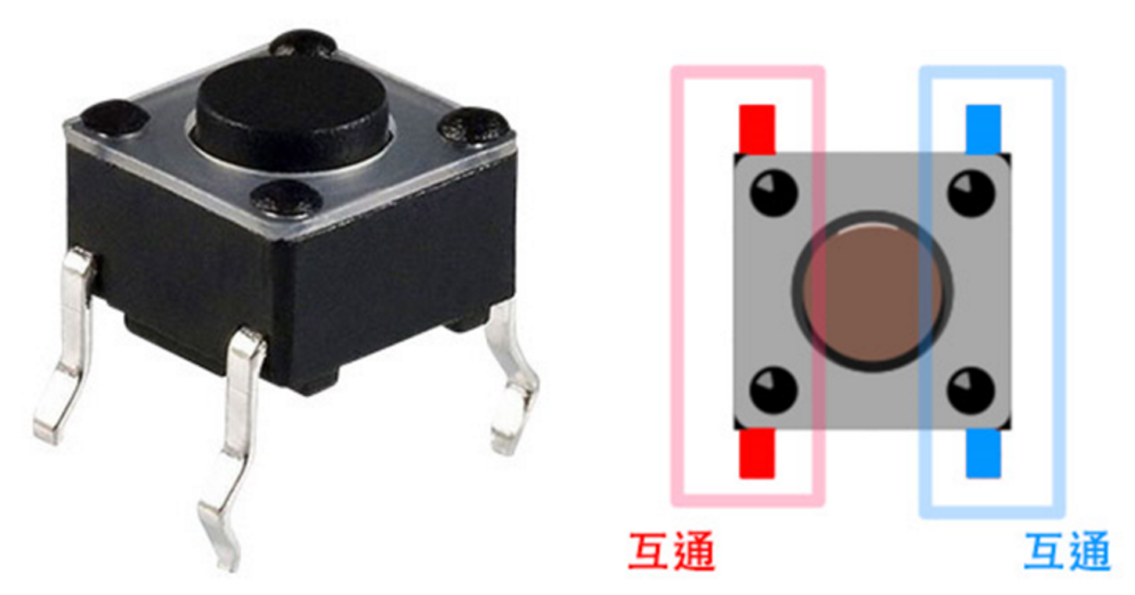
按鈕開關

Slide 3
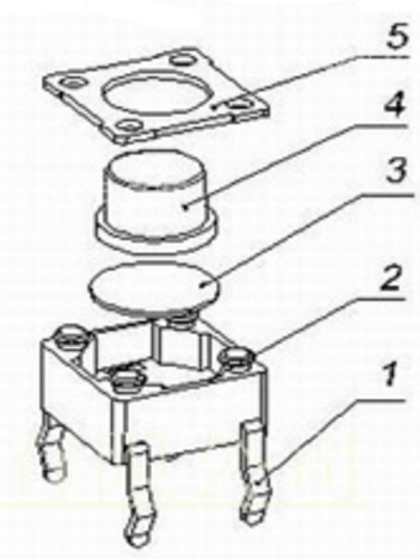

按鈕開關原理

Slide 4
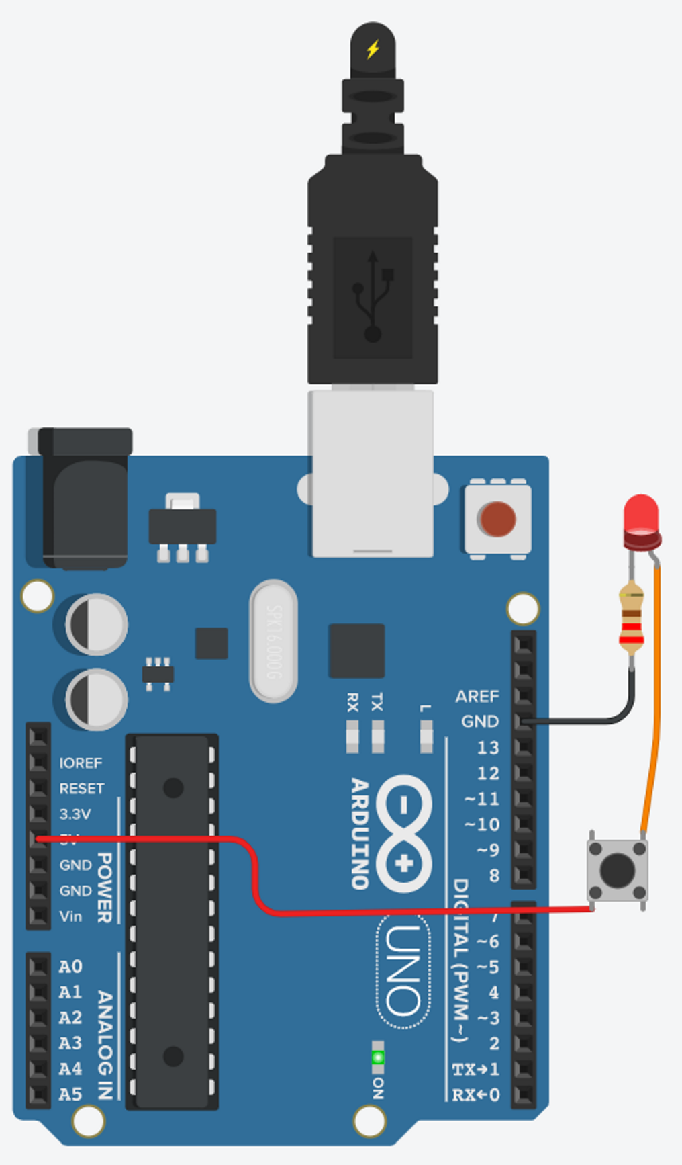
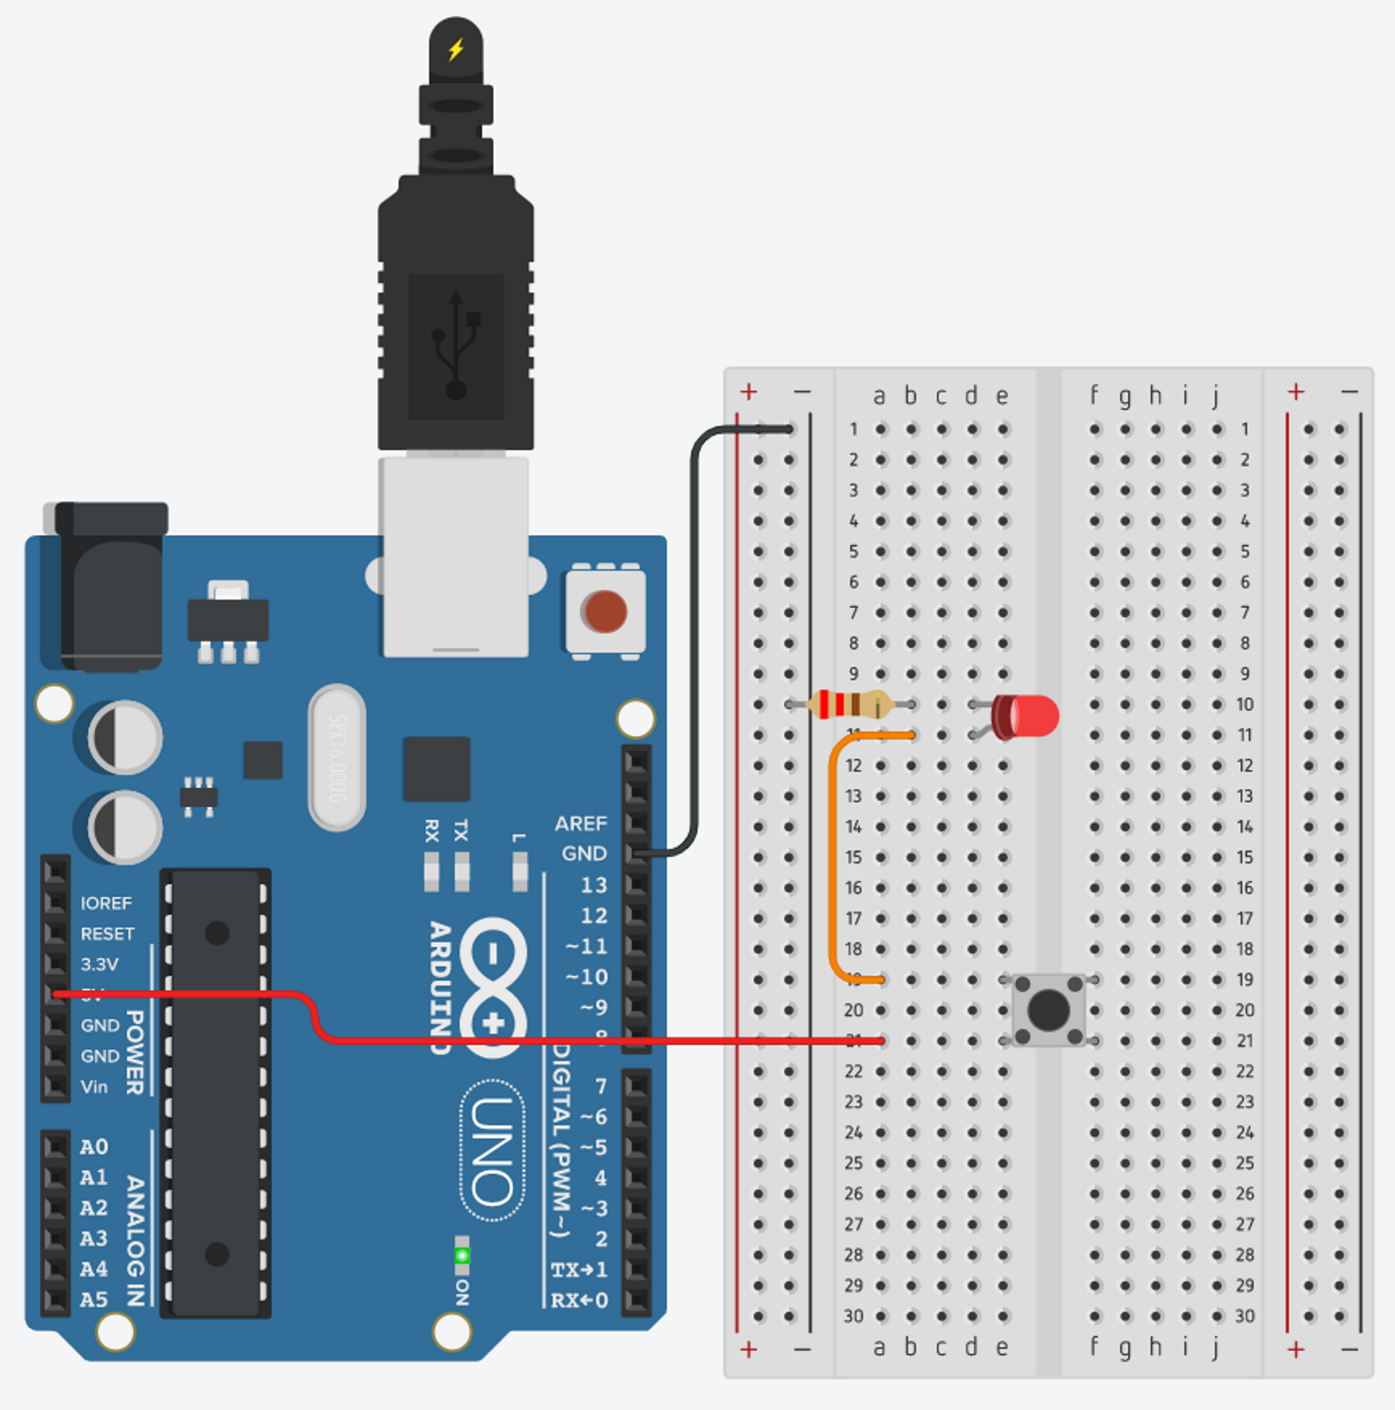
把按鈕當開關
線路圖
連接方法

Slide 5
想一想
一定要一直按才可以開著嗎?
可不可以把按鈕開關當成訊號輸入器？

Slide 6
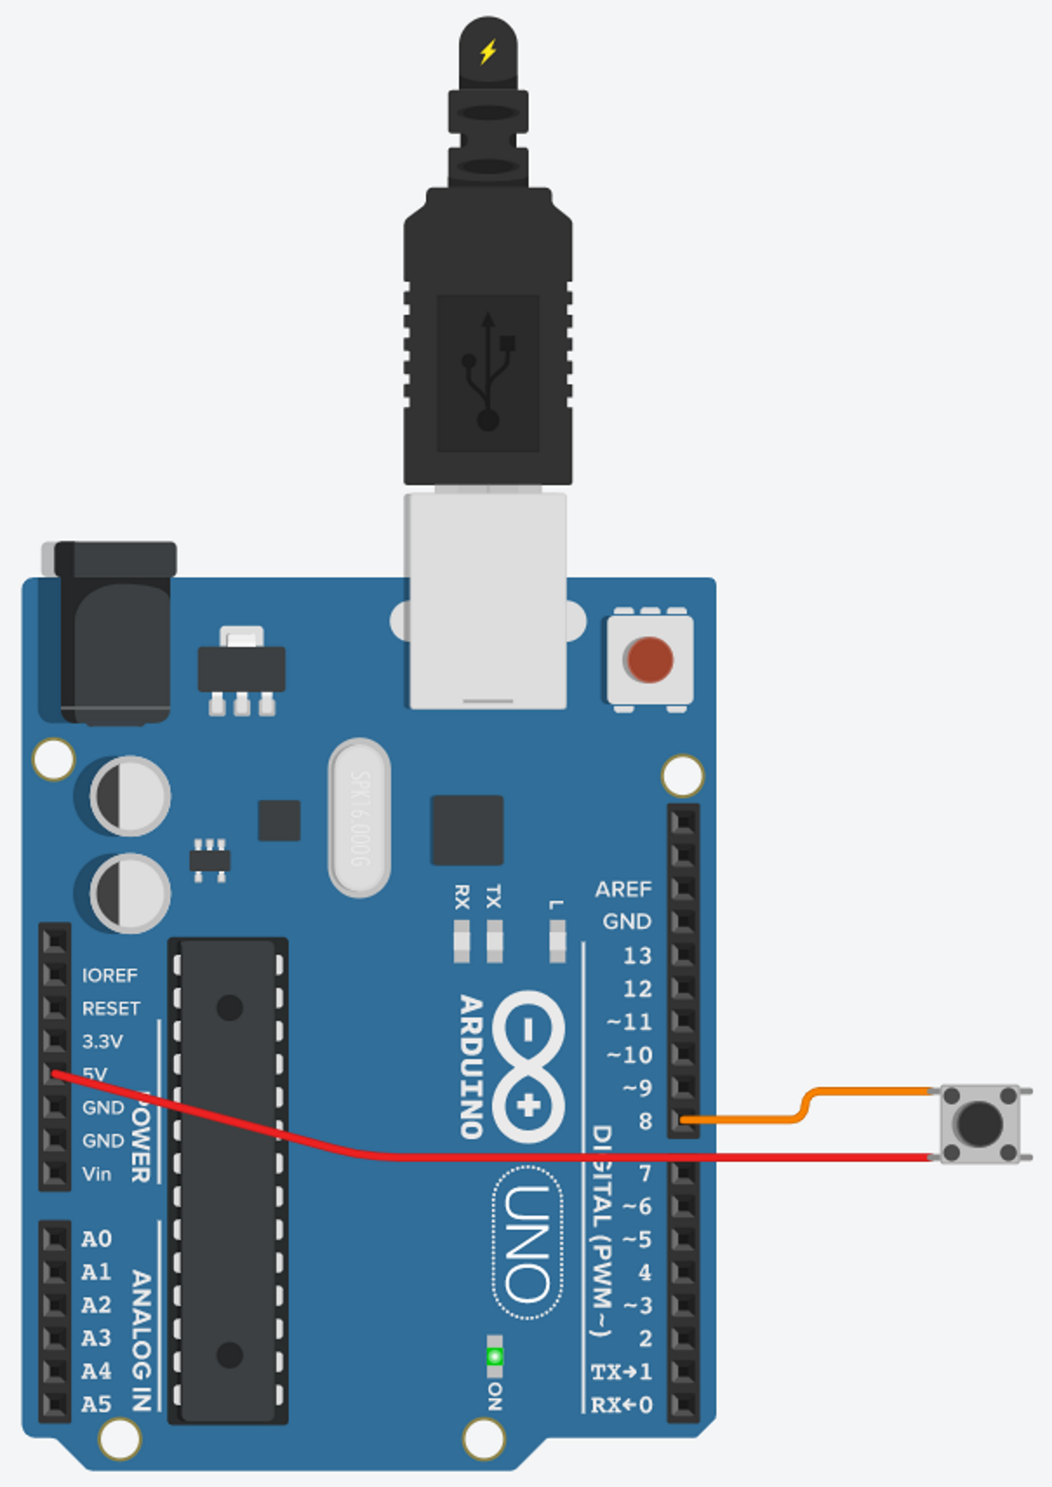
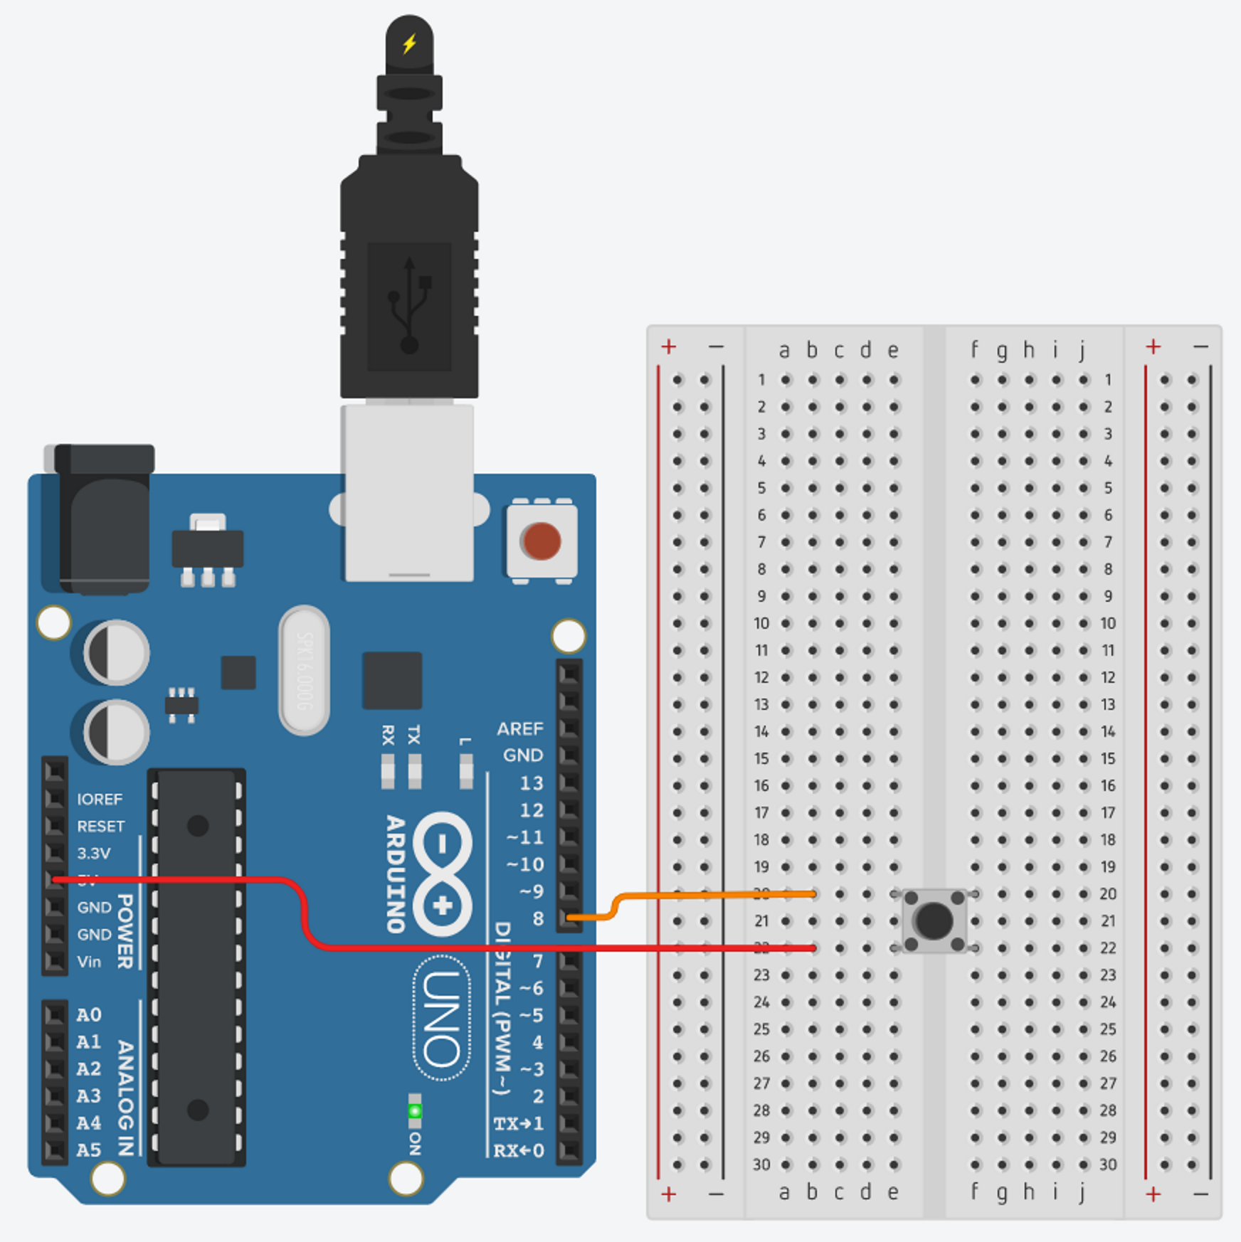
利用按鈕開關輸入訊號
線路圖
連接方法

Slide 7
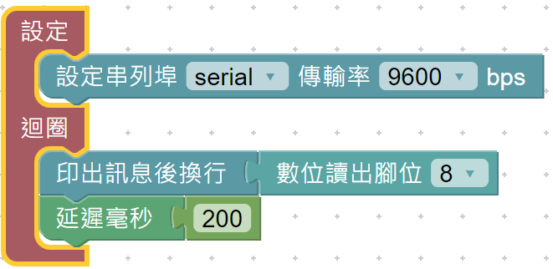
利用按鈕開關輸入訊號
void setup()
{
Serial.begin(9600);
pinMode(8, INPUT);
}
void loop()
{
Serial.println(digitalRead(8));
delay(200);
}

Slide 8
出了什麼問題呢??
觀察序列埠視窗有發現……………?!

Slide 9
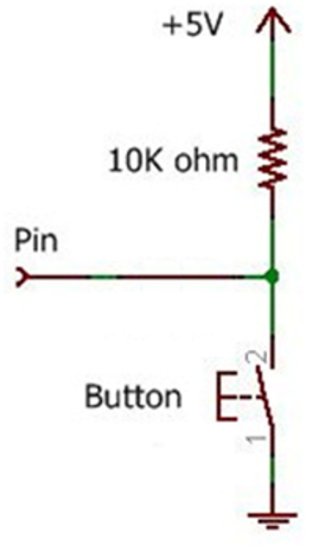
按鈕開關的接線原理—上拉電阻

Slide 10
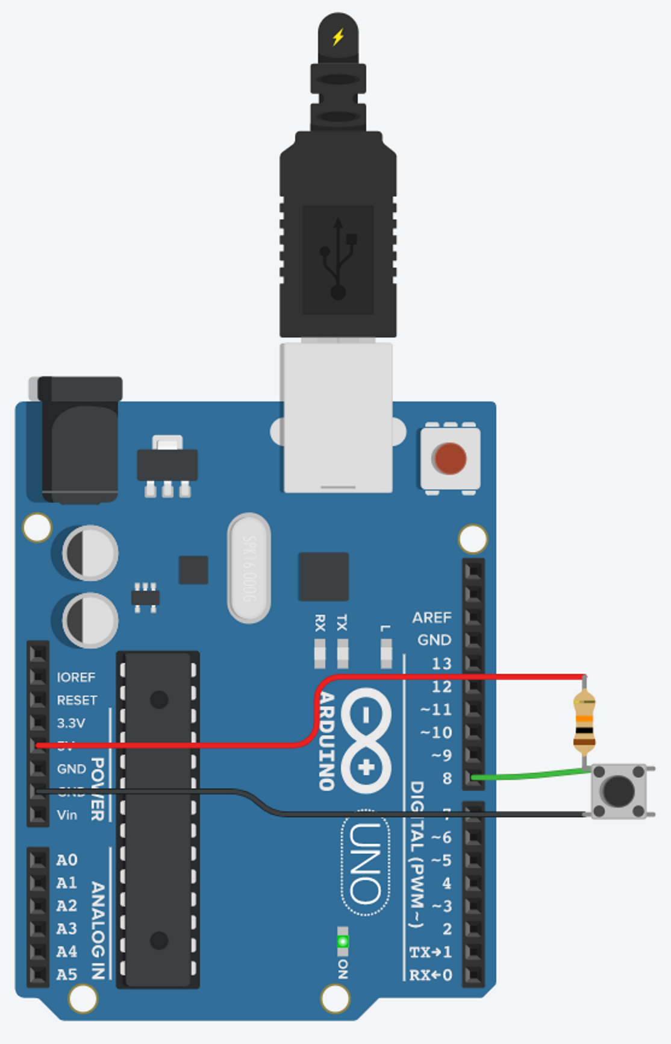
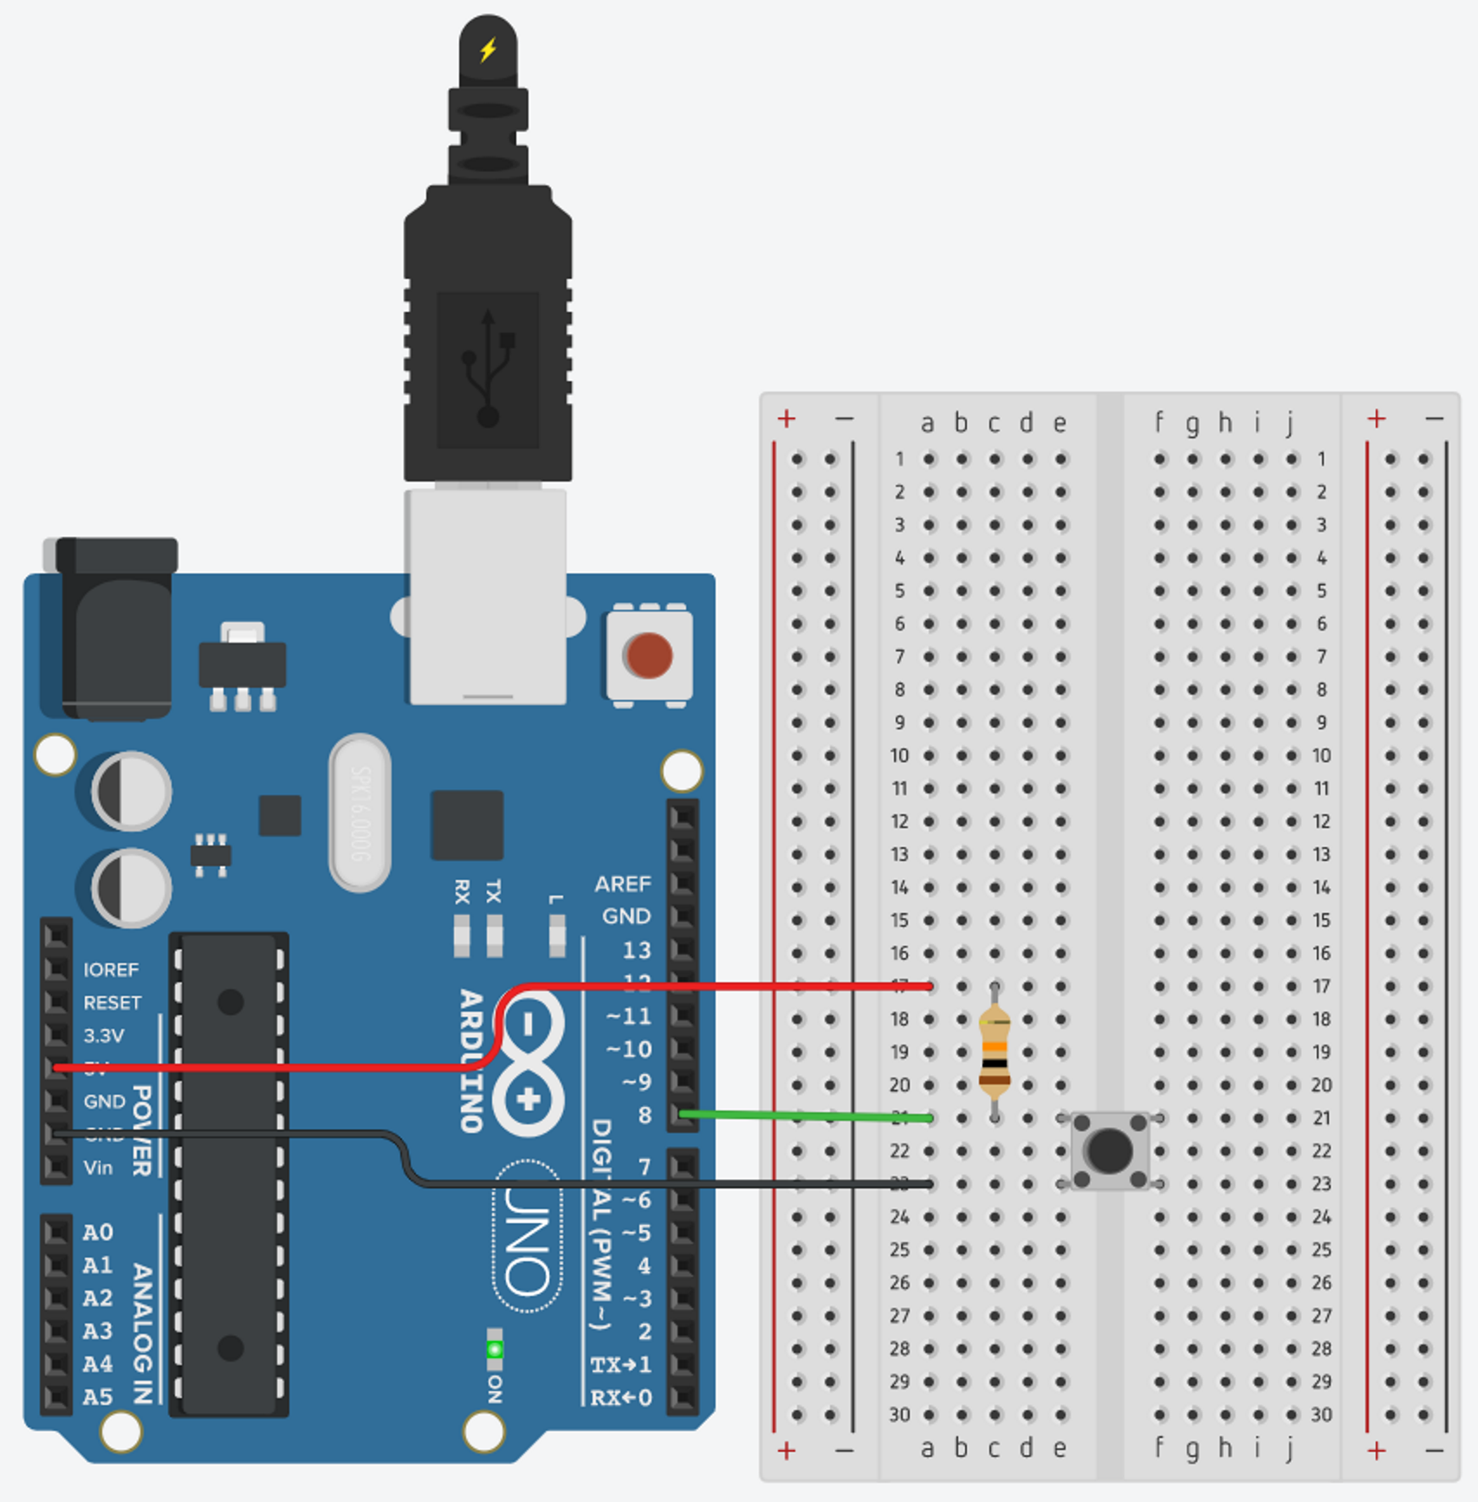
線路圖
連接方法

Slide 11
void setup()
{
Serial.begin(9600);
pinMode(8, INPUT);
}
void loop()
{
Serial.println(digitalRead(8));
delay(200);
}
上拉電阻—按鈕壓下＝ Low

Slide 12
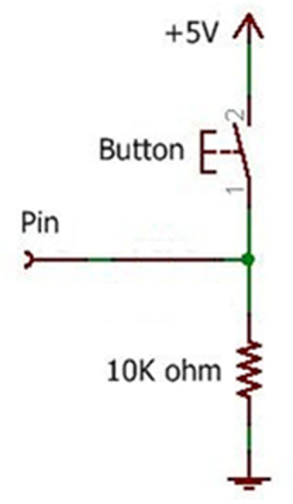
按鈕開關的接線原理—下拉電阻

Slide 13
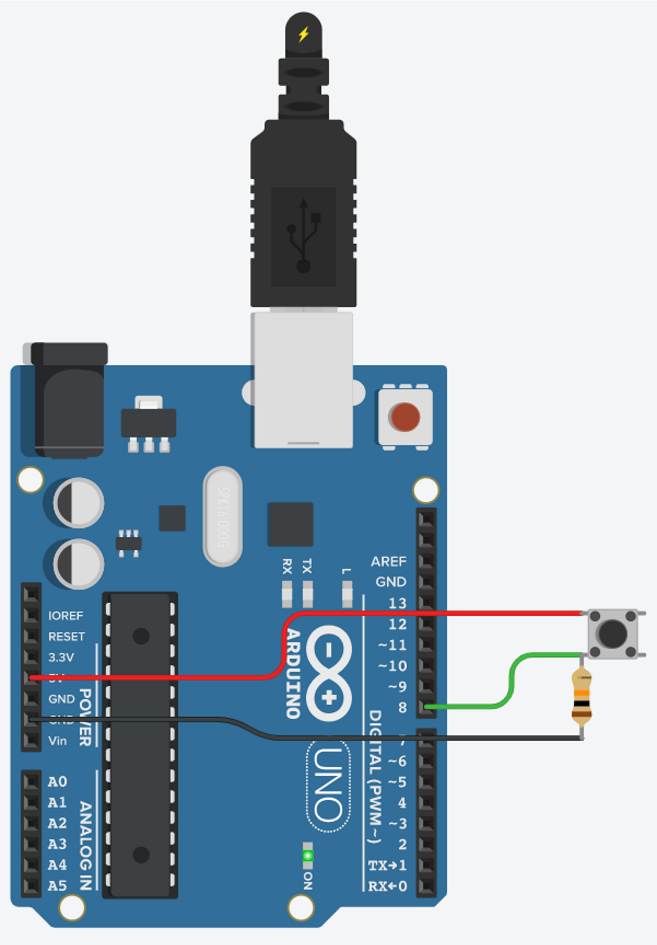

線路圖
連接方法

Slide 14
void setup()
{
Serial.begin(9600);
pinMode(8, INPUT);
}
void loop()
{
Serial.println(digitalRead(8));
delay(200);
}
下拉電阻—按鈕壓下＝ High

Slide 15
想一想
藉由輸入的0和1,我們可以做什麼應用呢??

Slide 16
LED開關
利用按鈕控制LED。
未按下按鈕時，LED不會亮。
當按下按鈕時，LED變亮。

Slide 17
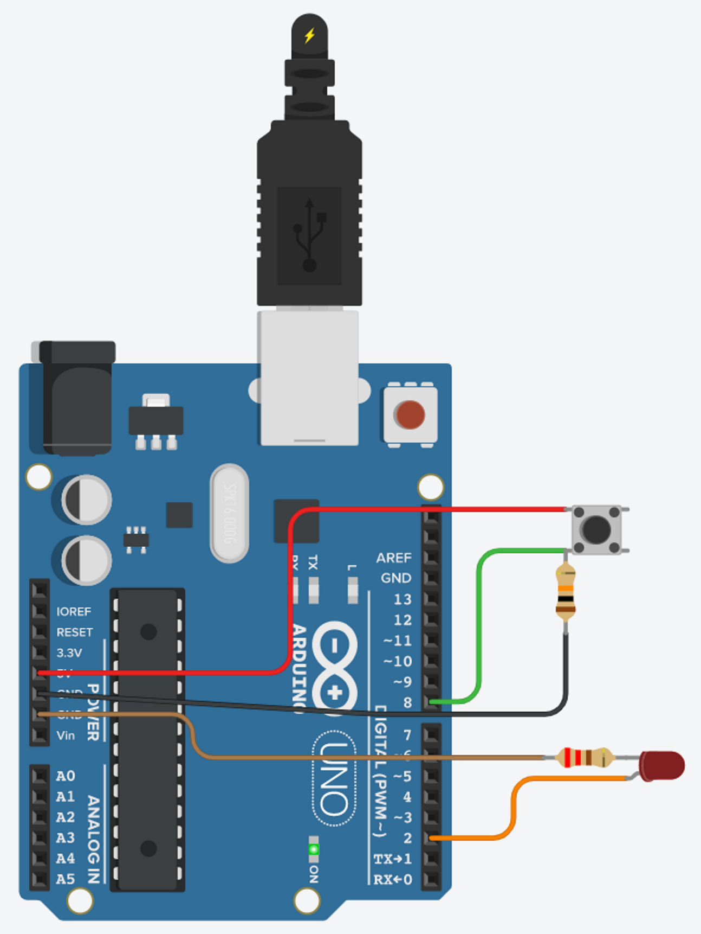
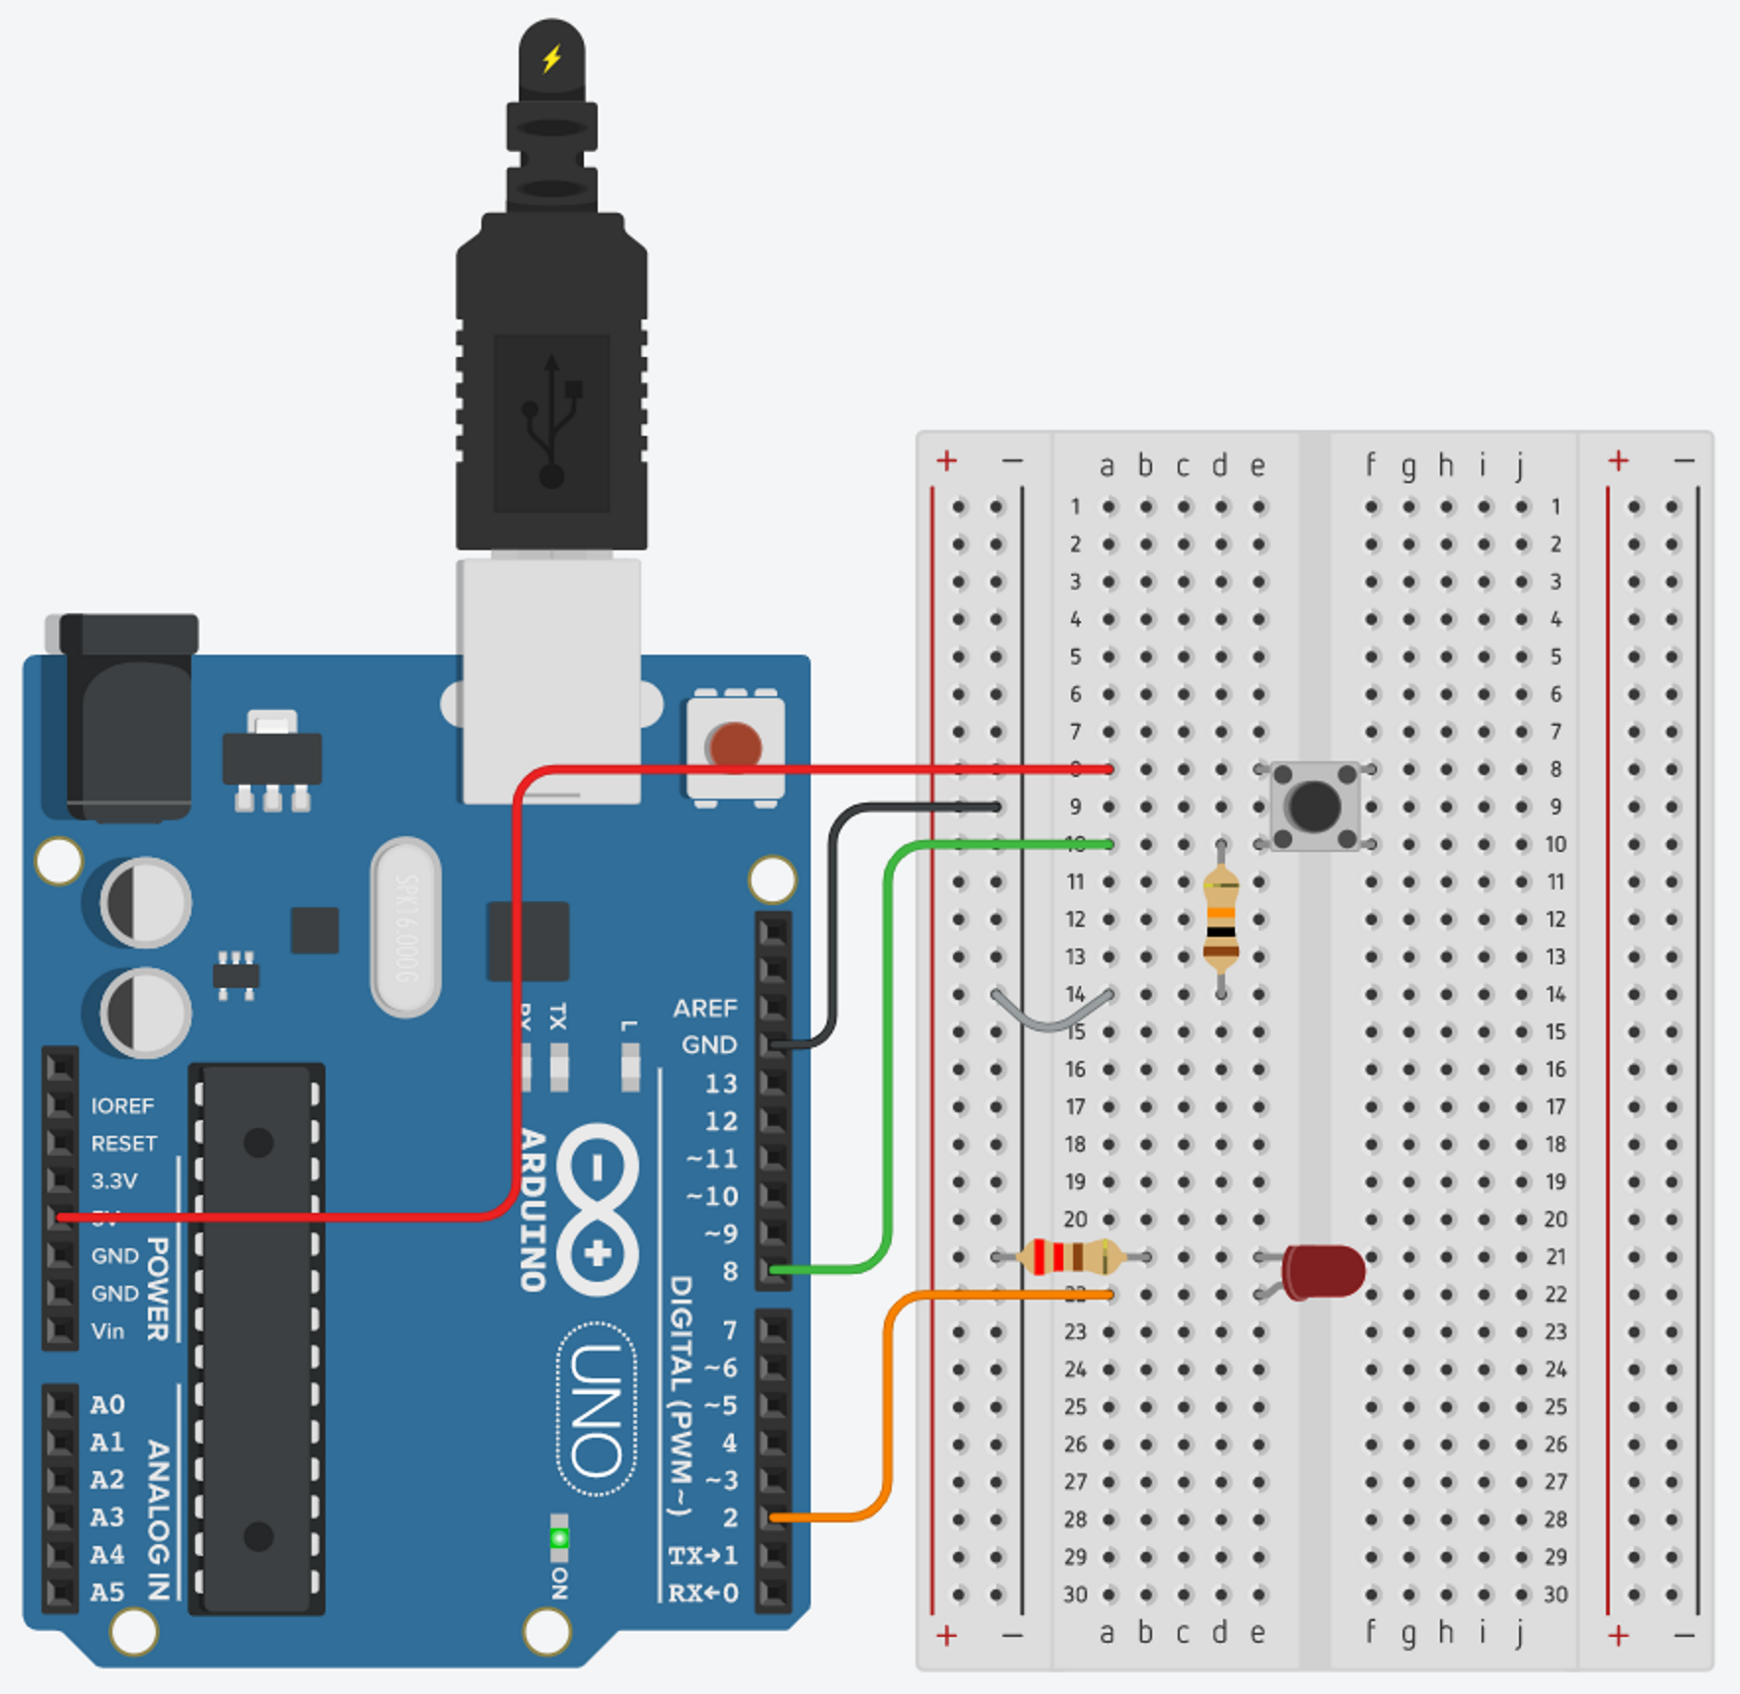
線路圖
連接方法

Slide 18
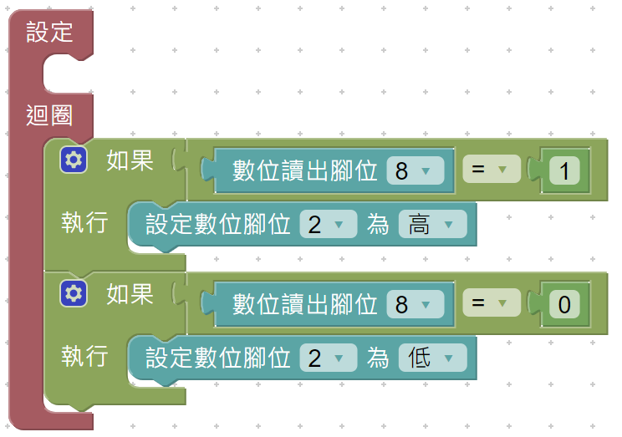
void setup()
{
pinMode(8, INPUT);
pinMode(2, OUTPUT);
}
void loop()
{
if (digitalRead(8) == 1) {
digitalWrite(2,HIGH);
}
if (digitalRead(8) == 0) {
digitalWrite(2,LOW);
}
}

Slide 20
換個指令
if ………. 如果……….就……….
if ………. 如果……….就……….
改成
if ……… else ………….
如果……….就………..
否則……………

Slide 21
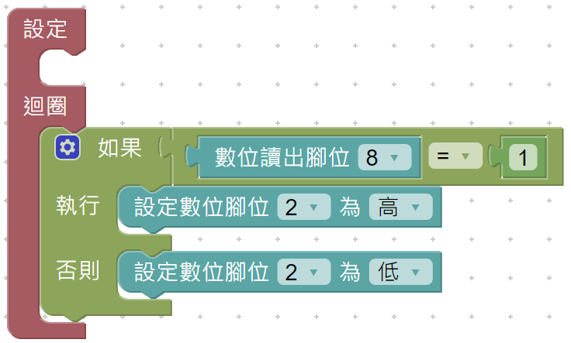
void setup()
{
pinMode(8, INPUT);
pinMode(2, OUTPUT);
}
void loop()
{
if (digitalRead(8) == 1) {
digitalWrite(2,HIGH);
} else {
digitalWrite(2,LOW);
}
}

Slide 23
想一想
可不可以把按鈕當成輸入訊號，
按一下就開燈，再按一下就關燈？

Slide 24
現場作業-兩段式開關
以按鈕模擬家中常用的開關設備，利用按鈕，控制LED的明滅。
當第一次按下（放開）之後，LED變亮。
當第二次按下（放開）之後，LED變暗。

Slide 25
線路圖
連接方法

Slide 26
程式設計技巧
1. 當程式需要對於相同動作，進行不同反應時，可以藉由變數協助。
2. 同樣是按按鈕（相同動作），第一次按是要開燈，但是第二次按是要關燈（不同反應），以此類推。
設定一個變數A，初始值為1（它只有1或-1兩個值）。
（利用A=A*(-1) ，A的值會隨按按鈕依序出現 1、-1、1、-1、1、-1、……… 循環。
次數 | 變數值 | 判斷條件 | 執行動作
奇數次 | 1 | 變數值為 1 | 開燈
偶數次 | -1 | 變數值不為 1 | 關燈

Slide 27
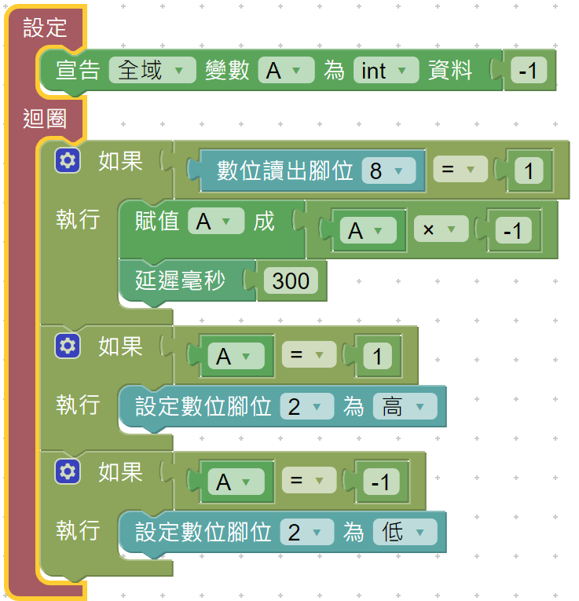
int A=-1;
void setup()
{
pinMode(8, INPUT);
pinMode(2, OUTPUT);
}
void loop()
{
if (digitalRead(8) == 1) {
A = A * -1;
delay(300);
}
if (A == 1) {
digitalWrite(2,HIGH);
}
if (A == -1) {
digitalWrite(2,LOW);
}
}

Slide 28
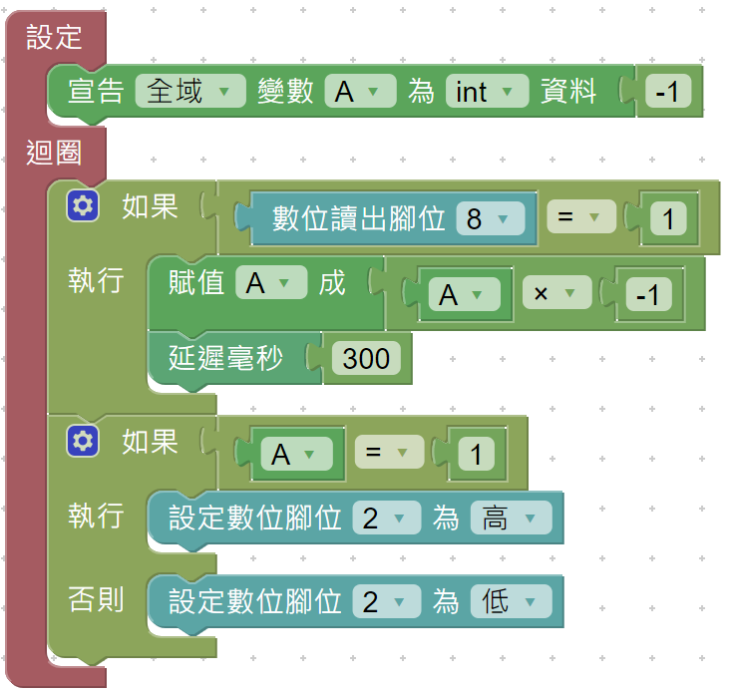
int A=-1;
void setup()
{
pinMode(8, INPUT);
pinMode(2, OUTPUT);
}
void loop()
{
if (digitalRead(8) == 1) {
A = A * -1;
delay(300);
}
if (A == 1) {
digitalWrite(2,HIGH);
} else {
digitalWrite(2,LOW);
}
}

Slide 29
試試看-多段式開關
利用變數和 if 條件讓三顆不同的LED可藉由按鈕開關切換發光

Slide 30
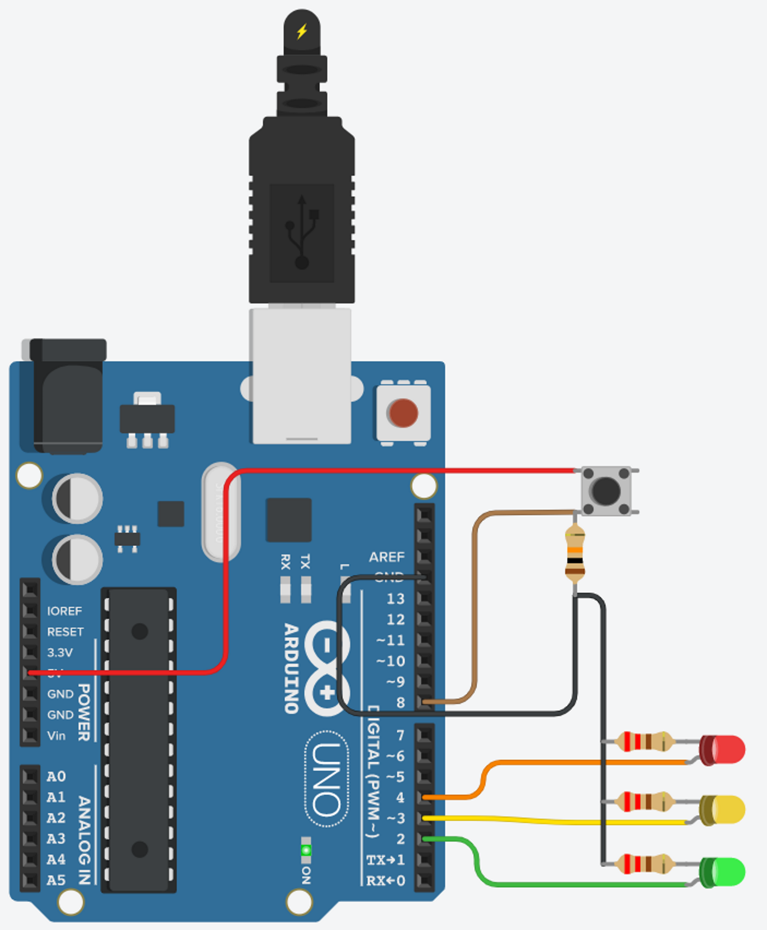
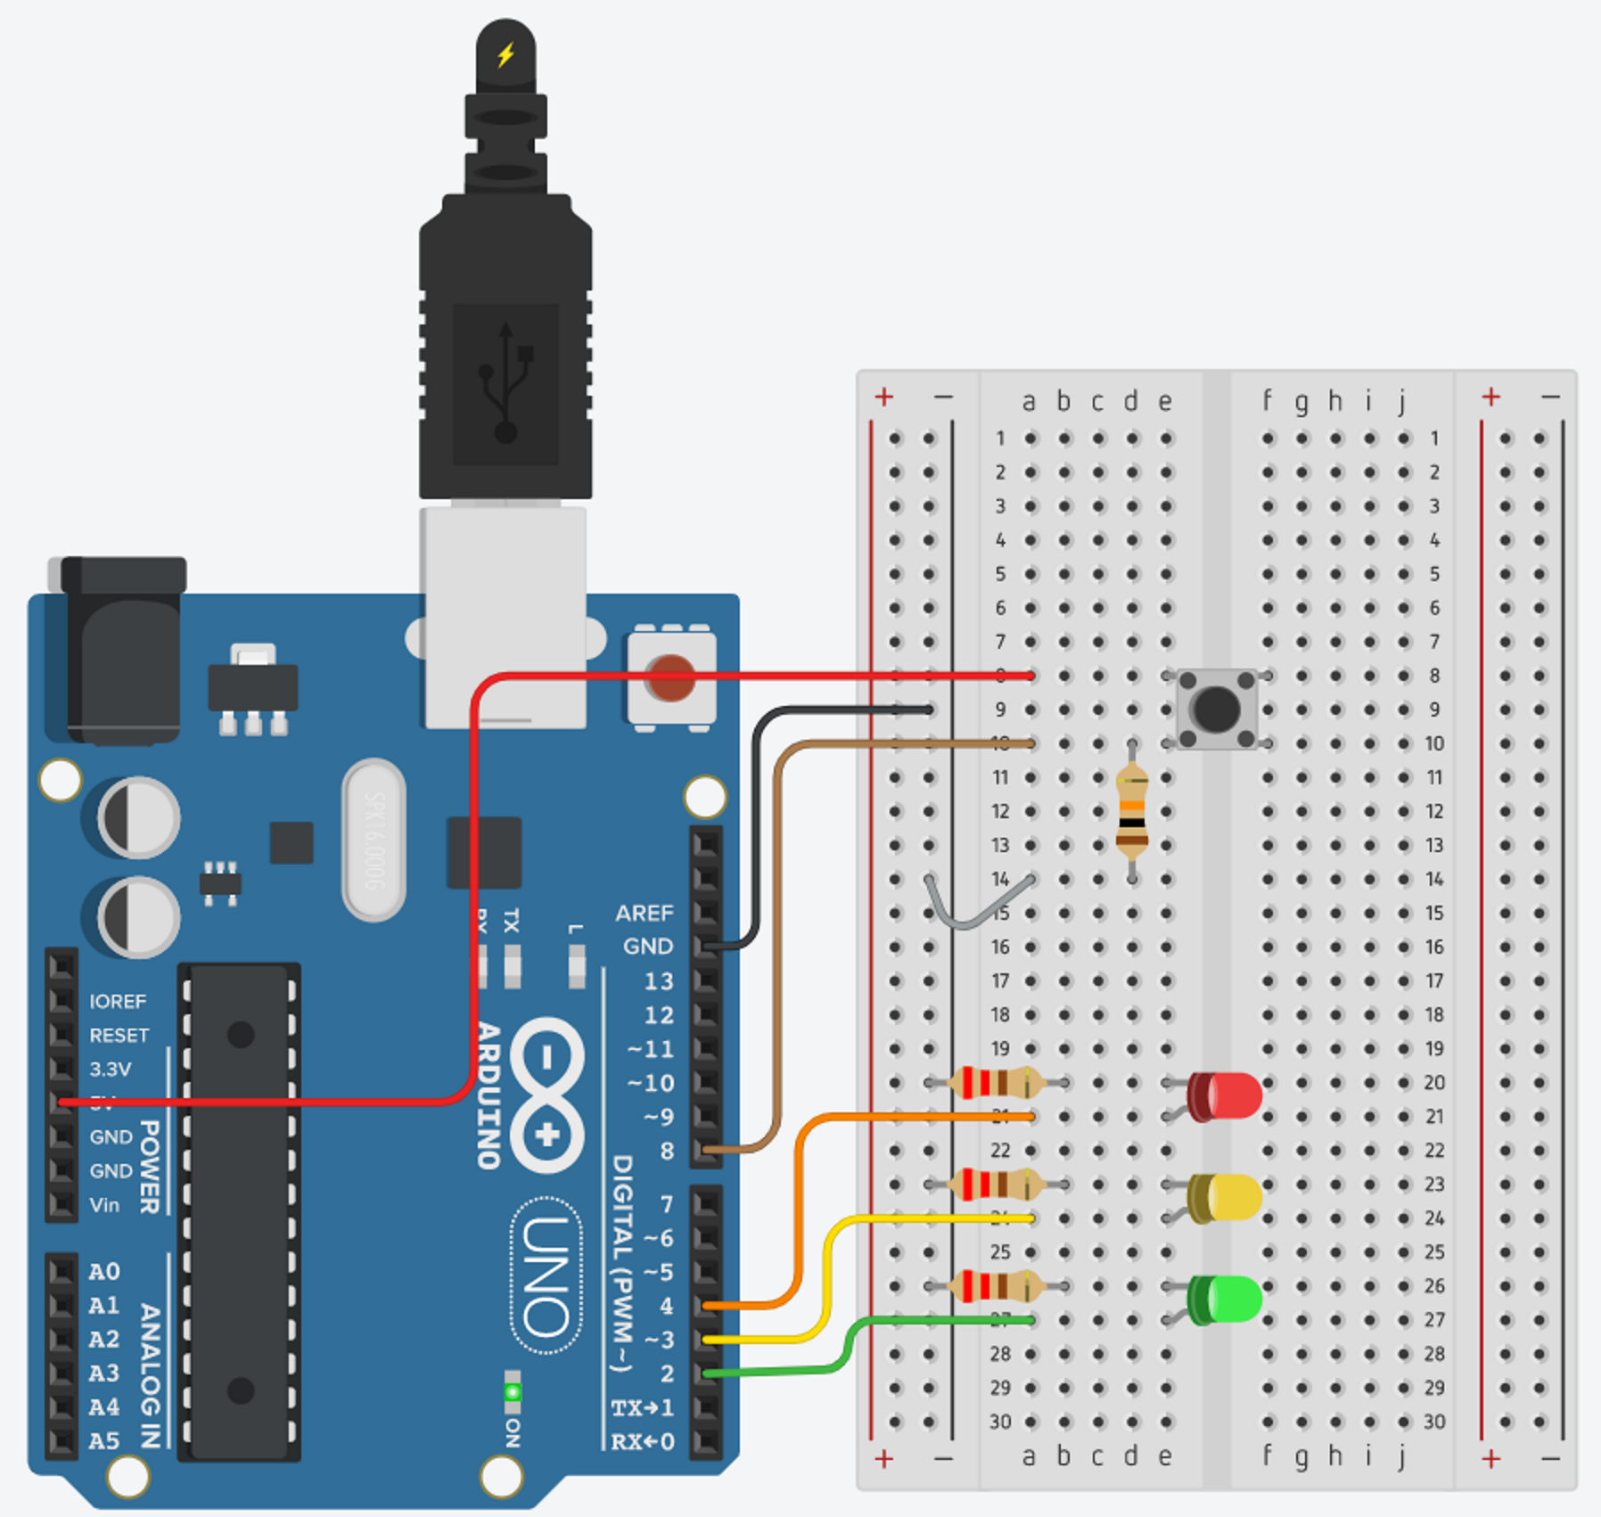
線路圖
連接方法

Slide 31
程式設計技巧
當程式需要對於同個動作，進行不同反應時，可以藉由變數協助。
設定一個變數A，初始值為0。
次數 | 按鈕後程式動作 | 變數A改變 | 判斷條件變數A | 執行動作
1 | A=A+1 | 0 à 1 | 1 | Pin4-high; Pin2,3-low
2 | A=A+1 | 1 à 2 | 2 | Pin3-high; Pin2,4-low
3 | A=A+1 | 2 à 3 | 3 | Pin2-high; Pin3,4-low
4 | A=A+1 | 3 à 4 4 à 0 | 4 0 | A=A-4 Pin2,3,4-low

Slide 32
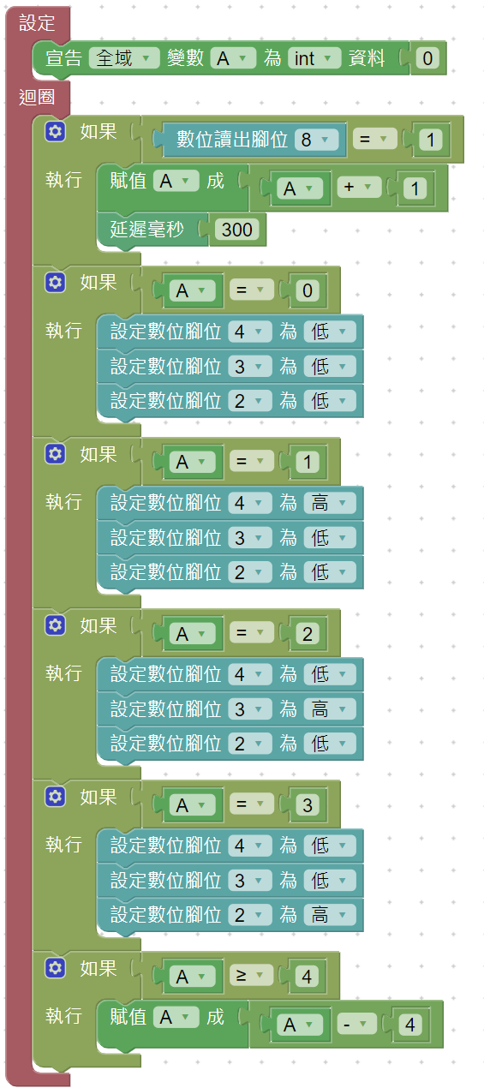
int A=0;
void setup()
{
pinMode(8, INPUT);
pinMode(4, OUTPUT);
pinMode(3, OUTPUT);
pinMode(2, OUTPUT);
}
void loop()
{
if (digitalRead(8) == 1) {
A = A + 1;
delay(300);
}
if (A == 0) {
digitalWrite(4,LOW);
digitalWrite(3,LOW);
digitalWrite(2,LOW);
}
if (A == 1) {
digitalWrite(4,HIGH);
digitalWrite(3,LOW);
digitalWrite(2,LOW);
}
if (A == 2) {
digitalWrite(4,LOW);
digitalWrite(3,HIGH);
digitalWrite(2,LOW);
}
if (A == 3) {
digitalWrite(4,LOW);
digitalWrite(3,LOW);
digitalWrite(2,HIGH);
}
if (A >= 4) {
A = A - 4;
}
}

Slide 33
回家作業
腳踏車的後尾燈 – 5LED可輪替選擇不同的發光模式

